Slide 1

TIN HỌC 3 – TUẦN 8
ỦY BAN NHÂN DÂN PHƯỜNG BỒ ĐỀ
TRƯỜNG TIỂU HỌC ÁI MỘ B

Slide 2
ÔN BÀI CŨ
Em hãy nêu cách ngồi đúng tư thế khi làm làm việc với máy tính, sau đó về tại vị trí và ngồi đúng?

Slide 3

CHƯƠNG 1
MÁY TÍNH VÀ EM
BÀI 8
ĐIỀU KHIỂN MÁY TÍNH

Slide 4

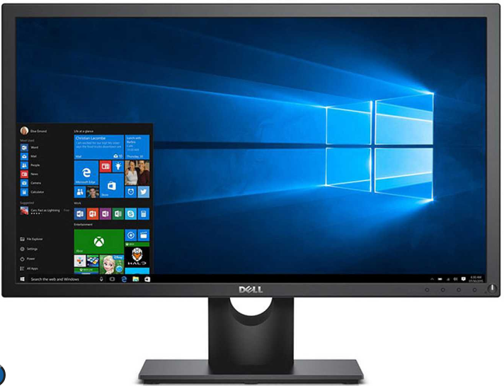

1
Khởi động máy tính
Nút nguồn màn hình

Slide 5
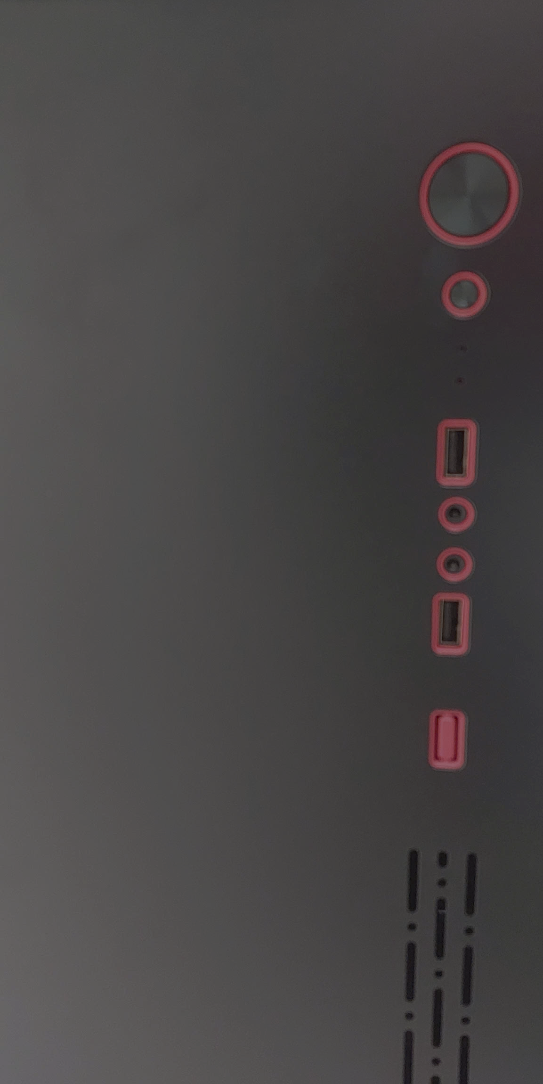
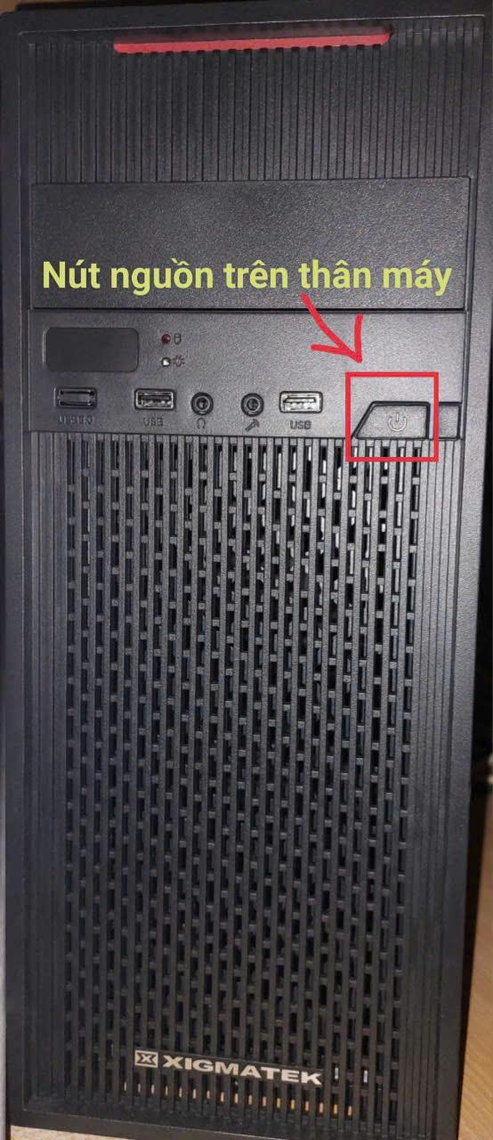
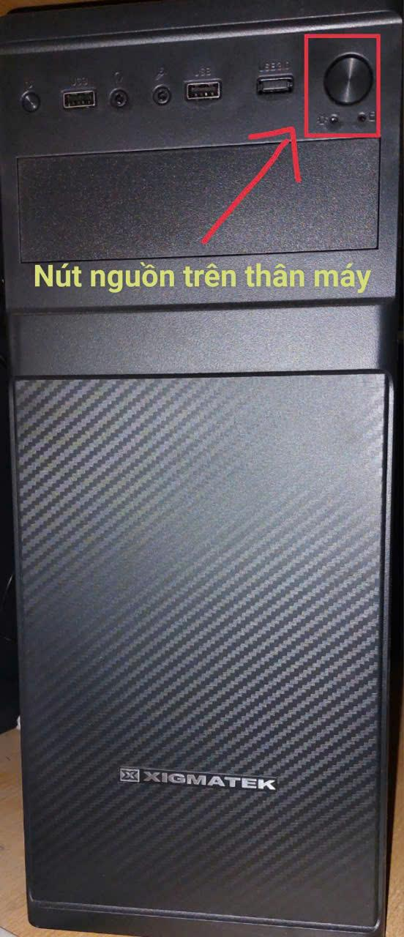
Nút nguồn trên thân máy

Slide 6
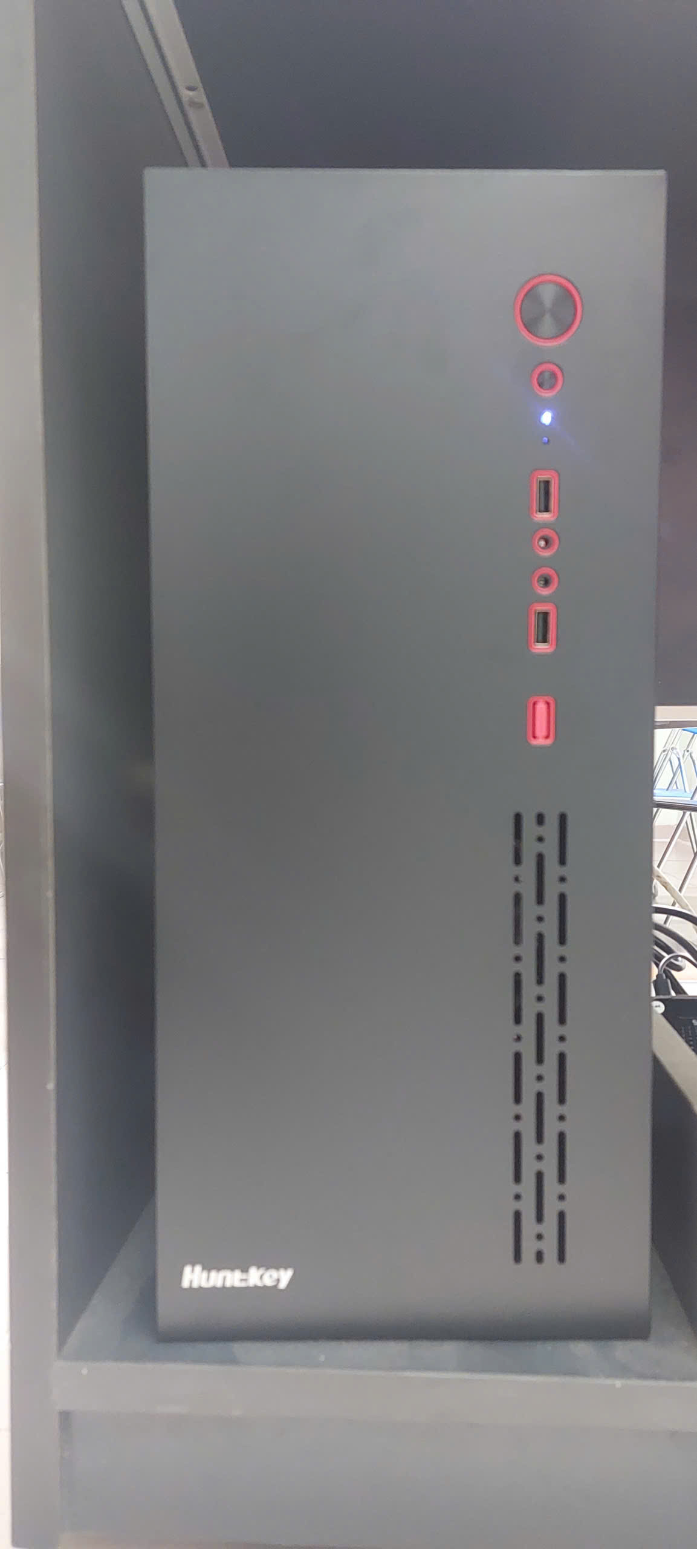

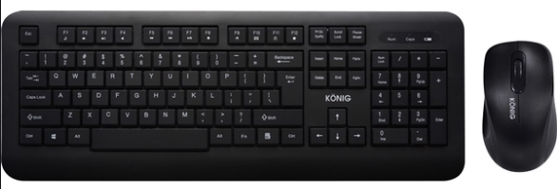
1
Khởi động máy tính
Thực hiện các thao tác sau đây để khởi động máy tính và quan sát màn hình khi hoàn thành khởi động
Máy tính để bàn

Slide 7
Nhấn nút nguồn trên thân máy
Nút nguồn trên thân máy

Slide 8
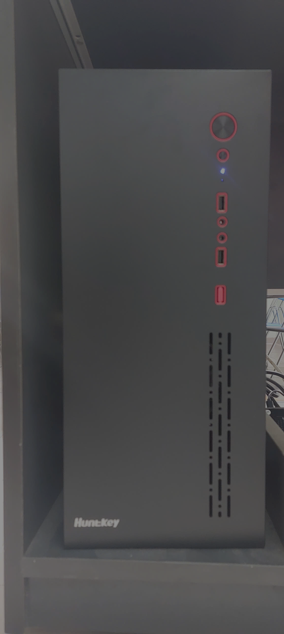
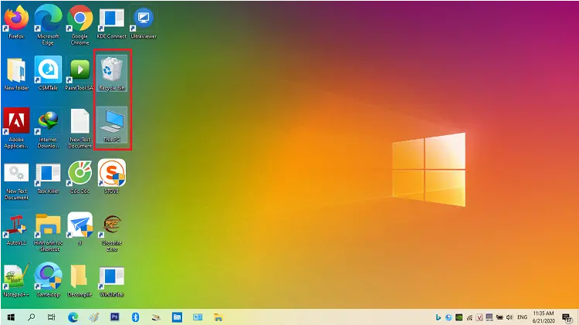
Màn hình khi hoàn thành khởi động
Đèn báo sáng trên thân máy

Slide 9
Nút nguồn trên thân máy

Slide 10
1
Khởi động máy tính
Để khởi động máy tính, em làm thế nào?

Slide 11
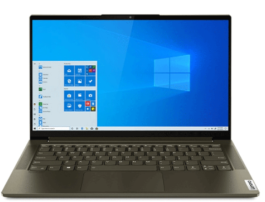
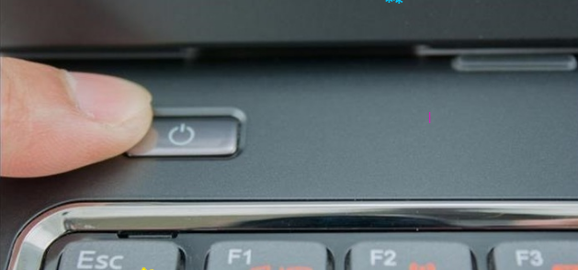
1
Khởi động máy tính
Thực hiện các thao tác dưới đây để khởi động máy tính:
Nhấn nút nguồn trên thân máy
Với máy tính xách tay và máy tính bảng cũng tương tự.

Slide 12
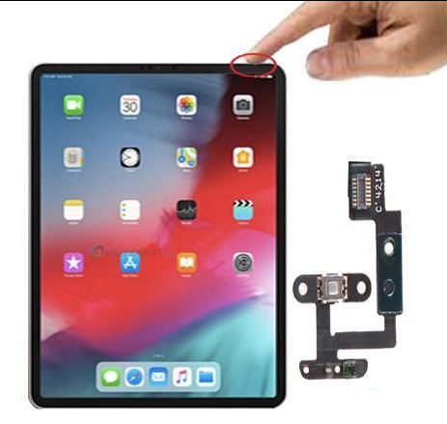

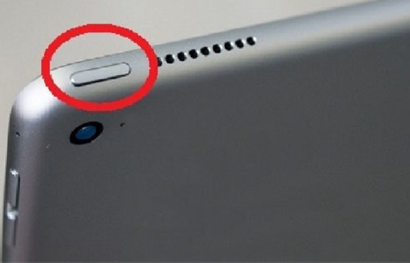
1
Khởi động máy tính
Thực hiện các thao tác dưới đây để khởi động máy tính:
[1] Nhấn nút nguồn màn hình
[2] Nhấn nút nguồn trên thân máy
Với máy tính xách tay và máy tính bảng chỉ cần nhấn nút nguồn.

Slide 13
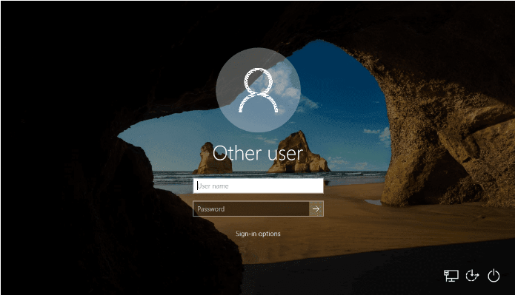
1
Khởi động máy tính
Lưu ý: Trong quá trình khởi động, máy tính có thể yêu cầu nhập mật khẩu.
Biểu tượng

Slide 14

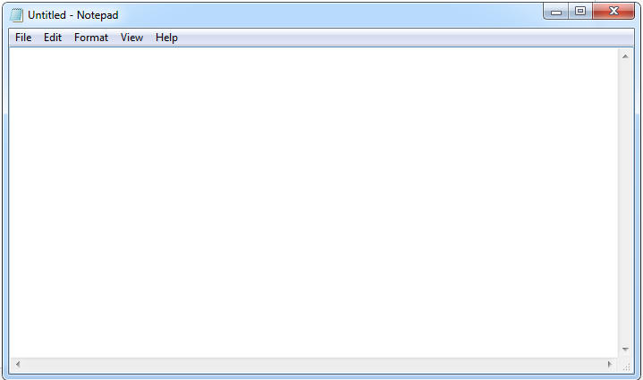
2
Kích hoạt phần mềm ứng dụng
a. Kích hoạt phần mềm Notepad
- Nháy đúp chuột vào biểu tượng Notepad trên màn hình;
Hãy nghiên cứu SGK – trang 22 – phần a rồi cho biết làm thế nào để kích hoạt được phần mềm Notepad?

Slide 15
2
Kích hoạt phần mềm ứng dụng
b. Thoát khỏi phần mềm Notepad
[1] Nháy chuột vào nút lệnh ở góc trên bên phải của cửa sổ Notepad;
Hãy nghiên cứu SGK – trang 22 – phần b và cho biết cách thoát khỏi phần mềm Notepad?

Slide 16
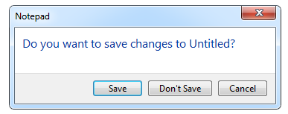
2
Kích hoạt phần mềm ứng dụng
b. Thoát khỏi phần mềm Notepad
[1] Nháy chuột vào nút lệnh ở góc trên bên phải của cửa sổ Notepad;
- Khi đó xuất hiện cửa sổ lựa chọn:
[2] Nháy chuột vào nút lệnh

Slide 17
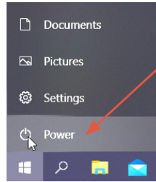
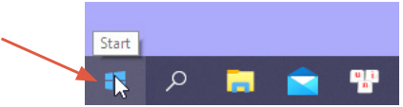
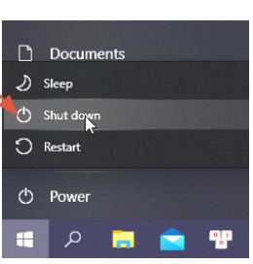
3
Tắt máy tính
Để tắt máy tính đúng cách ta thực hiện:
[1] Nháy chuột vào nút lệnh Start;
[2] Nháy chuột vào nút lệnh Power;
[3] Nháy chuột vào nút lệnh Shut down
[4] Nhấn công tắc màn hình (với máy tính để bàn).

Slide 18


3
Tắt máy tính
Để tắt máy tính với Win 7 đúng cách ta thực hiện:
[1] Nháy chuột vào nút lệnh Start;
[2] Nháy chuột vào nút lệnh Shut down
[3] Nhấn công tắc màn hình (với máy tính để bàn).

Slide 19
3
Tắt máy tính
Chú ý: Trước khi tắt máy tính phải thoát ra hết các phần mềm ứng dụng đã kích hoạt. Không được ấn và giữ nút nguồn trên thân máy hoặc rút phích cắm ra khỏi nguồn điện để tắt máy tính.

Slide 20


Em hãy trao đổi với bạn và cùng thực hiện các việc:
Khởi động máy tính để bàn;
Kích hoạt phần mềm Notepad;
Thoát khỏi phần mềm Notepad

Slide 21
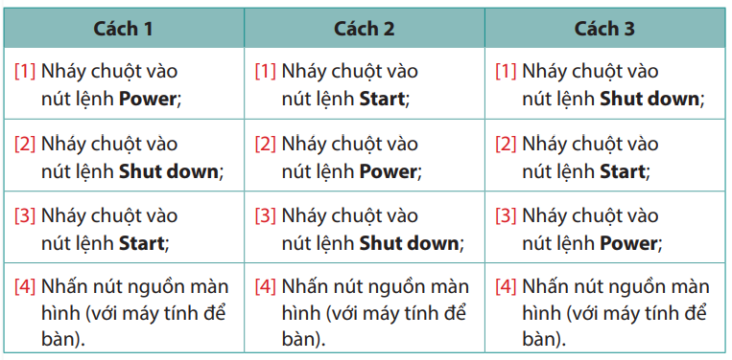
Chọn cách tắt máy đúng trong ba cách tắt máy sau

Slide 22


Biểu tượng phần mềm Paint
Em hãy trao đổi với bạn để cùng liệt kê các bước:
Kích hoạt phần mềm Paint;
Thoát khỏi phần mềm Paint.

Slide 23
Em hãy nêu những tác hại khi tắt máy tính không đúng cách.

Slide 24
Em hãy thực hành tắt máy đúng cách.

Slide 25
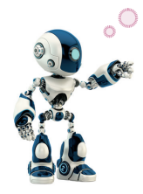
GHI NHỚ
Khởi động hoặc tắt máy tính phải theo đúng thứ tự các bước, nếu không vô tình chúng ta làm máy tính nhanh hỏng.

Slide 26

CHÀO TẠM BIỆT
CÁC EM!

